Slide 1
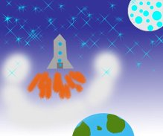
Государственное бюджетное дошкольное образовательное учреждение детский сад №61 комбинированного вида Колпинского района г. Санкт - Петербурга.
Тема:«Путешествие в Космос»
Интегрированное занятие
для старшего дошкольного возраста.
(Рисование по представлению)
Составила педагог
дополнительного образования
ГБДОУ детский сад №61
комбинированного вида
Колпинского района
Мариловцева Татьяна
Александровна
Санкт - Петербург. Колпино
2013г.

Slide 2
Актуальность
Во времена скоростных изменений в науке и технике, полученных знаний о Земле, Солнечной системе и ее движении, о первых космонавтах и жизни на других планетах, вызывает у детей бережное отношение к своей планете, познавательный интерес к космонавтике и наталкивает на воображение, фантазию и представление.

Slide 3
Цель
Вызвать интерес
к рисованию космоса
по представлению.
Программные задачи.
Обобщать и систематизировать представления о временах года и частях суток.
Знакомить с космосом, звездами, Луной, Солнцем, Солнечной системой, первым полетом в космос.
Совершенствовать технику рисования восковыми мелками и акварельными красками, или красками гуашь и приемом «набрызг».
Продолжать совершенствование планирования работы и осуществление замысла.
Систематизировать и уточнить приемы создания фантазийных образов (изменение формы, величины, наличие деталей или их количества.
Развивать продуктивное воображение.

Slide 4
Предварительная работа
Освоение техники акварели ( лессировка, рисование по – мокрому, вливание цвета в цвет, получение светлотных оттенков. Знакомство с приемами создания фантазийных образов.
Дидактические игры на развитие чувства цвета ( цветовая модель «Радуга»)
Материалы. Инструменты. Оборудование
Лист бумаги большого формата (А3), акварельные краски, краски - гуашь, восковые мелки, простой карандаш, кисти круглые, плоские разных размеров, кисть «щетинка» (для приема «набрызг»), салфетки бумажные и матерчатые, стаканчик с водой.
Силуэты животных, насекомых, растений, клякс, бесформенных пятен. Геометрические фигуры. Красиво окрашенные листы фактурной бумаги.

Slide 5
Интеграция образовательных областей
«Познание», «Музыка», «Коммуникация»,
«Художественное творчество».
Виды детской деятельности:
познавательно - исследовательская,
коммуникативная,
музыкально - художественная,
продуктивная

Slide 6
Ход занятия
Дети сидят на стульчиках. Звучит космическая музыка.
Воспитатель.
- Ребята! Послушайте музыкальную композицию и представьте, в какое далекое путешествие приглашает нас музыка. (…В космическое путешествие)
- Почему вы так думаете? (…Музыка загадочная , таинственная , необычная, как и космос).
- В древности, когда наши предки жили еще в пещерах, они каждую ночь смотрели в небо и удивлялись: над их головами в бездонной вышине сверкали бесчисленные точки. Они исчезали к утру, чтобы появиться следующей ночью. И там, где днем сверкал огромный диск Солнца, ночью, разгоняя тьму, сияла Луна, которая периодически меняла свою форму. Почему это происходит, наши предки не понимали и объяснить не могли. Но прошли тысячелетия и на многие вопросы люди нашли ответы. Давайте и мы с вами вспомним сейчас все, что мы знаем о космосе. Что такое космос?
- Отгадайте загадку:
Что выше леса,
Краше света,
Без огня горит. (Солнце)
- По каким признакам вы определили, что эта загадка о Солнце? Предлагаю в течение 2 -3 минут выполнить цветными карандашами на альбомном листе схематичное изображение Солнца и Земли.
- Рассмотрите внимательно рисунки. Что общего вы отметили в изображении Солнца? Почему от солнца отходят лучи? Почему многие пользовались желтым карандашом?...
Солнце - это ближайшая к нам звезда, гигантский раскаленный шар, который постоянно излучает тепло и свет.. Расстояние между ним и нашей планетой огромное. Солнечные лучи преодолевают это расстояние за 8 минут. Без солнечного света и тепла была бы невозможна жизнь на Земле.
- Что общего вы заметили в изображении Земли? Какой цвет преобладает? Почему? (… Синий, много воды, коричневый - земля , горы… )
- Мы живем на планете Земля. В древности считали, что Земля плоская и неподвижная, а вокруг нее вращаются Солнце, Луна и Звезды. На самом деле Земля имеет форму шара и вращается вокруг Солнца. Полный оборот Земли вокруг Солнца происходит за 365 дней, или за один год. Чем похожи и чем различаются Солнце и Земля? (…Солнце - звезда, Земля - планета…)

Slide 7
Вокруг Солнца вращается не только планета Земля.
- Послушайте стихотворение. Оно поможет вам запомнить названия планет Солнечной системы и их расположение относительно Солнца.
Планеты у Солнца танцуют как дети:
Меркурий заводит их хороводом,
Чуть дальше Венера в пространстве плывет,
Встречаем мы Землю рядом с Луной
И огненный Марс, что кружит над Землей,
За ними - Юпитер, из всех великан,
И дальше Сатурн в кольцах видится нам.
Последние три едва различимы,
Мрачны и холодны, но их отличим мы:
Уран и Нептун, и кроха Плутон.
- Какой по счету является Земля? (…Третья …)
- Какие из планет - ее ближайшие соседи? (…С одной - Венера, с другой – Марс)
Единственная планета в солнечной системе, на которой есть жизнь - это Земля, а мы ее жители! Наша Земля третья от Солнца планета. На ней сложились благоприятные условия для жизни растений, животных и людей. Атмосфера, окутывающая Землю голубоватой дымкой, имеет при годный для дыхания кислород и защищает Землю от перегрева, охлаждения и ударов небесных тел. Кроме этого, большую часть поверхности нашей планеты занимают водоемы. А вода необходима всем живым организмам.
От Солнца третья по счету планета,
Наша Земля меньше звезды.
Но ей хватает тепла и света,
Чистого воздуха и воды.
Жизнь на Земле - это разве не чудо?
Бабочки, птицы, жучок на цветке…
В самом далеком, глухо городке!
- Ребята ! Нашу планету надо беречь: не засорять, жить в мире, дружбе и , чтоб не было войн, она у нас одна.
У нас одна Земля, одна,
Она такая голубая,
Нас к помощи зовет она,
Незащищенная такая…
Не отзовешься - в тот же миг
Она нам бросит обвиненье:
«Не защитили , не спасли!»
Спаси, спасите эту Землю!

Slide 8
На ней одной цветут цветы,
На ней одной смеются дети,
И нет прекрасней красоты,
И нету голубей планеты.
Она дарила радость нам,
Дарила росы и рассветы,
И не найти по всем мирам Прекрасней матери - планеты . (Д.Зевина)
- Отгадайте загадку.
Одним планетам в небе скучно,
И чтобы было веселей,
Блуждая по Вселенной целой,
Они нашли себе друзей.
Какие это друзья? (Спутники).
- Какой спутник у Земли? (… Луна).
Рисование
- А теперь, ребята, приступим к рисованию. Но, сначала ответим на вопросы:
- Что находится в космическом пространстве? (…Безвоздушное пространство,
галактика, двигаются планеты вокруг Солнца, космическая пыль…)
- Почему Земля - самая необычная планета? (…Потому что на ней есть жизнь…)
- Как начали исследовать космос? (…Полетели ракеты, отправляются спутники…)
- Кто первый полетел в Космос? (…Собачки - Белка и Стрелка)
- А из людей? (…Ю.Гагарин)
- Почему некоторых исследователей космоса называют космонавтами, а некоторых астронавтами?
- С помощью какого летательного аппарата исследовали поверхность Луны?
- Откуда стартуют космические корабли?
- Как одеты космонавты?
Давайте изобразим загадочный мир космоса. Немного фантазии о том, как могут выглядеть неизвестные нам планеты: какого цвета почва, вода (если она есть) и небо, кто обитает на этих планетах (и какие планеты и почему называются необитаемыми), что растет, какого цвета светила и сколько их.
Дети выбирают материалы и начинают рисовать фантазийные картины по представлению.
Если дети затрудняются при создании картин далекого мира, педагог помогает « найти» приемы создания фантазийных образов (объектов).
После занятия. Выставка фантазийных рисунков «Путешествие в космос»

Slide 9
Выставка детских работ
«Веселье в Космосе»
Сидоров Виталий, 6.5 лет
«Марсианский корабль Э – 1»
Фирсов Алексей, 7лет

Slide 10
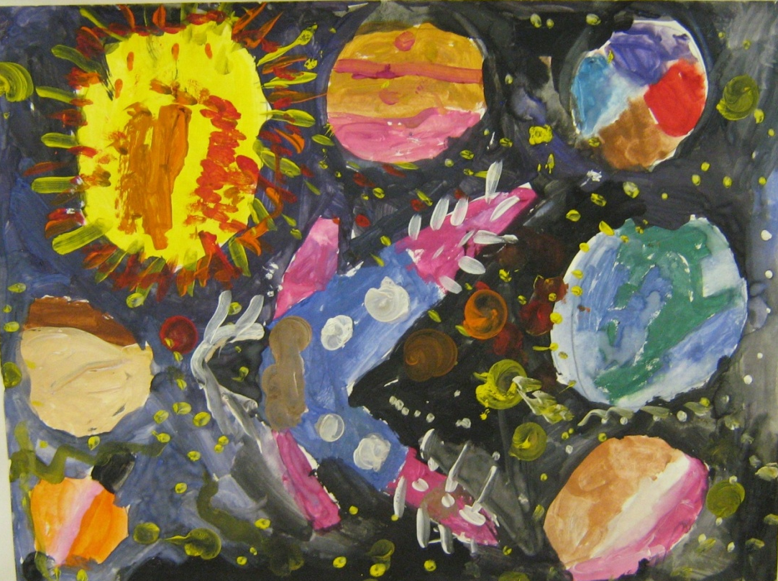
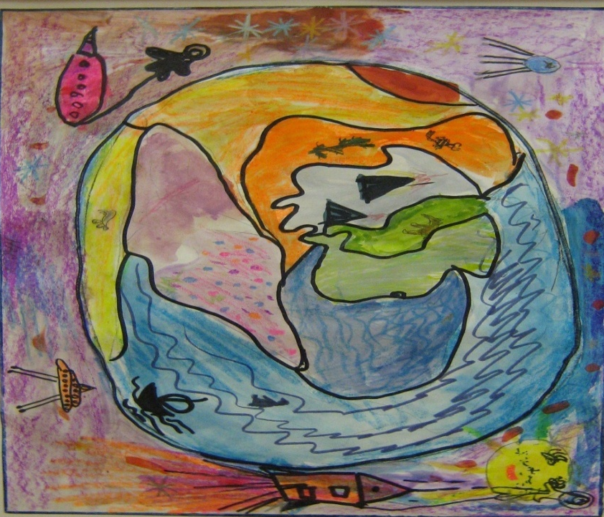
«Космостар»
Лебедев Максим, 6лет
«Планета Земля в Космосе»
Завируха Анастасия, 6лет

Slide 11
Желаем творческих успехов

